Slide 1
Презентация «Государственные символы России»
Выполнил: Музыкальный руководитель Снежко Юлия Евгеньевна
2022 год

Slide 2
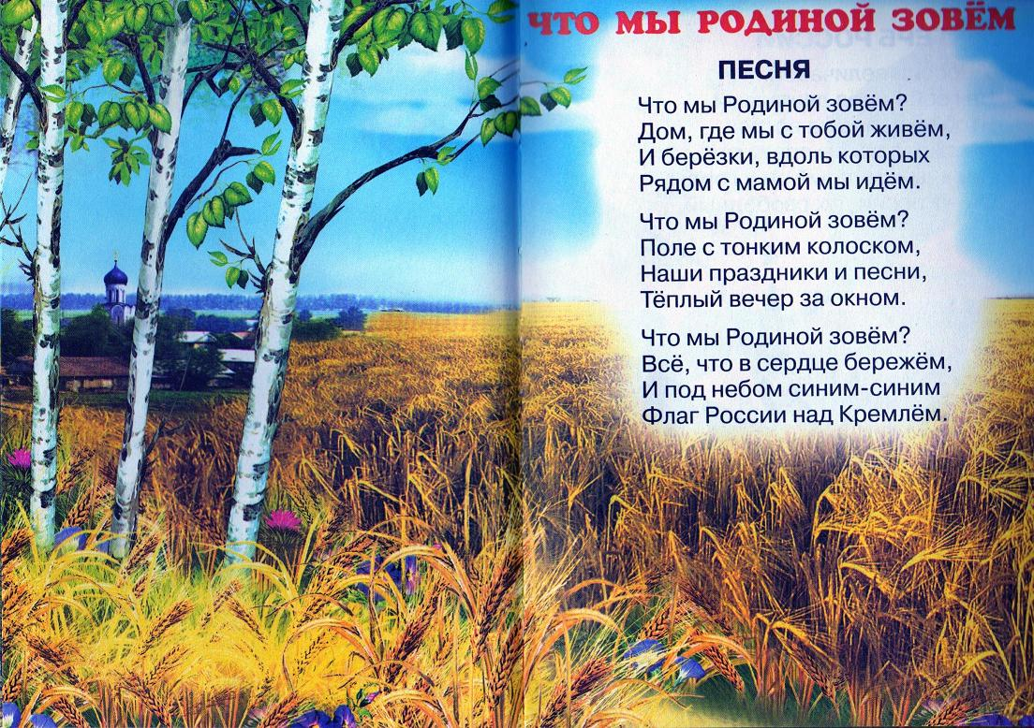
Россия – Родина моя!

Slide 3
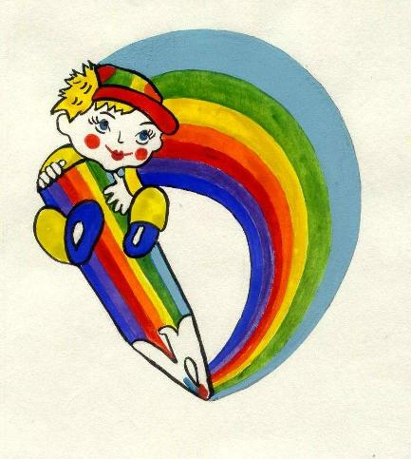
Знайки
Умейки

Slide 4
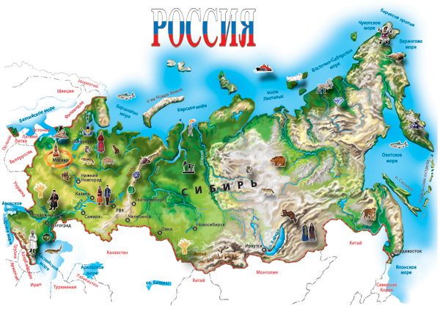
Как называется наша страна?

Slide 5
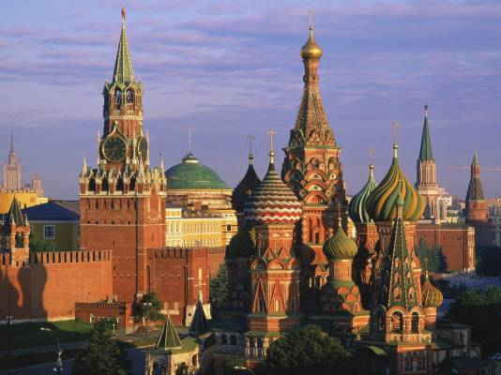
Какой город является столицей России?

Slide 6
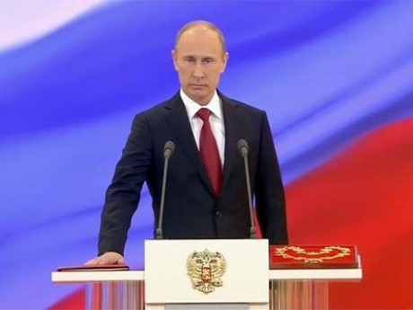
Кто руководит нашей страной?

Slide 7
«Угадай-ка»

Slide 8
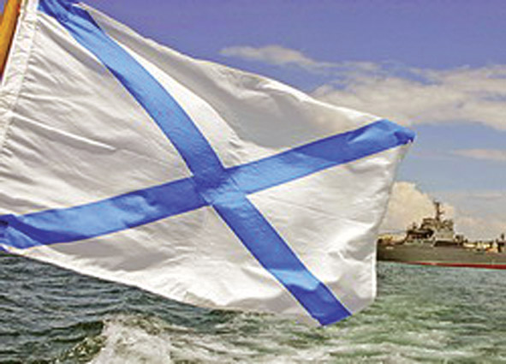
Какой флаг развивается над военно-морскими судами?

Slide 9
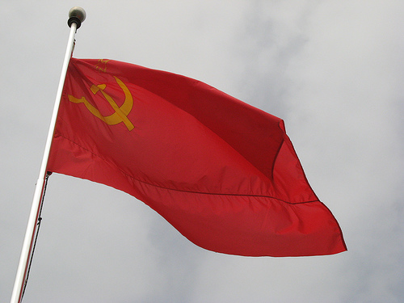
Какой флаг во время Великой Отечественной войны наши солдаты водрузили на главным зданием Германии?

Slide 10
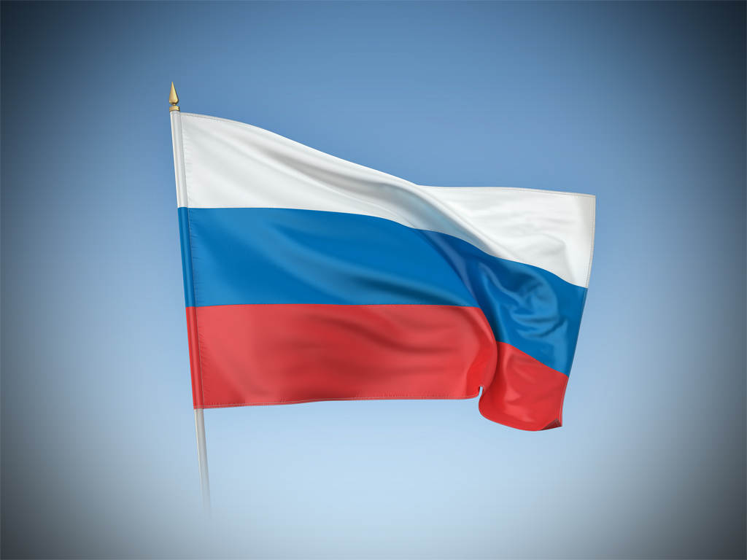
Сколько полос на государственном флаге России?

Slide 11
Что означает белый цвет Российского флага?
Мир и чистота

Slide 12
Что означает синий цвет Российского флага?
Вера и верность

Slide 13
Что означает красный цвет Российского флага?
Смелость и сила

Slide 14
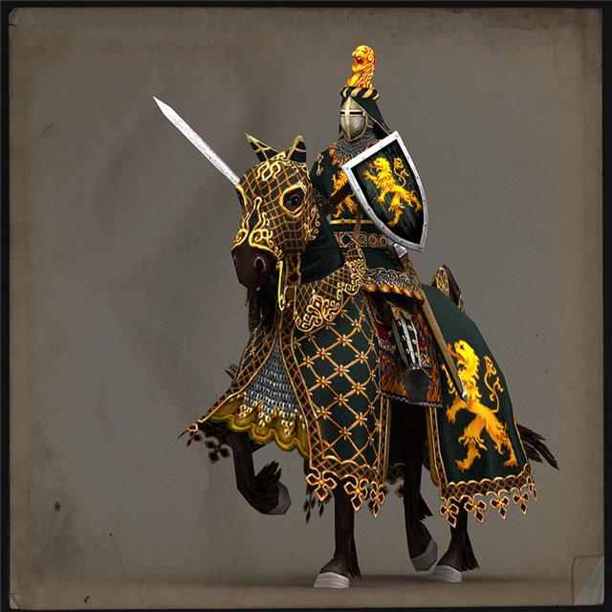
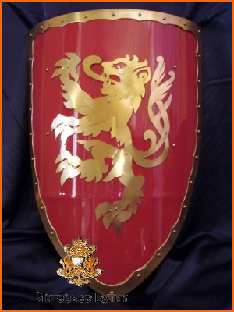
Почему герб имеет форму щита?

Slide 15
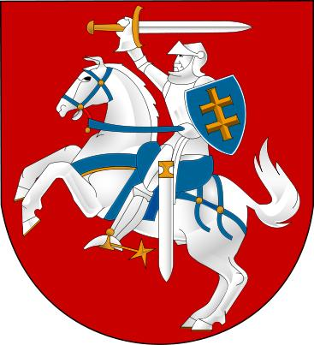
Как появился герб?

Slide 16
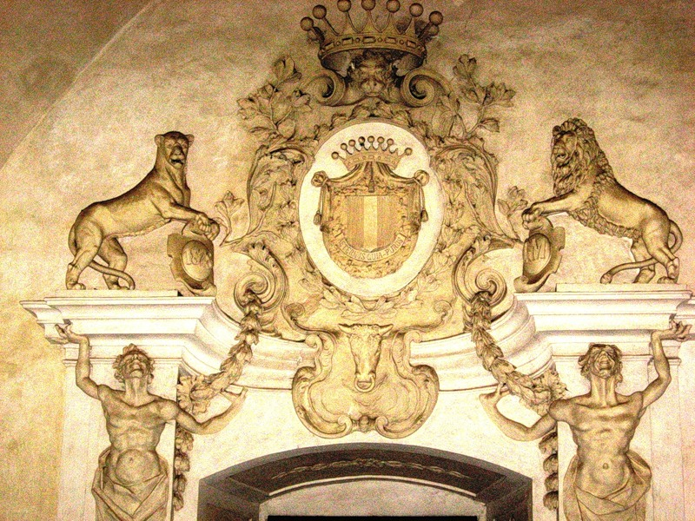
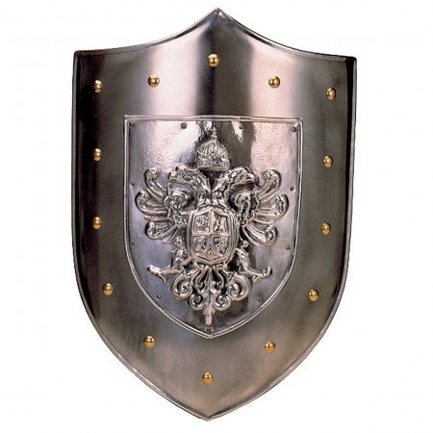
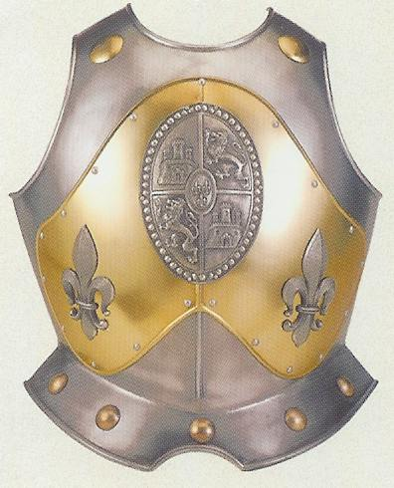
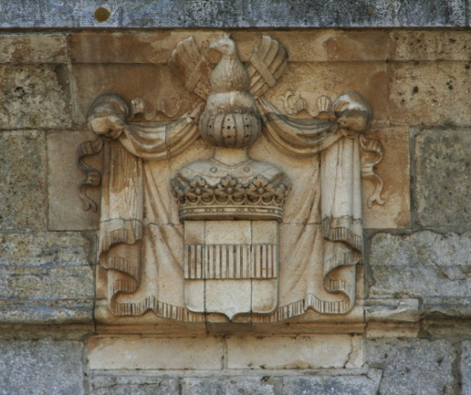
Где можно было увидеть герб в древние времена?

Slide 17
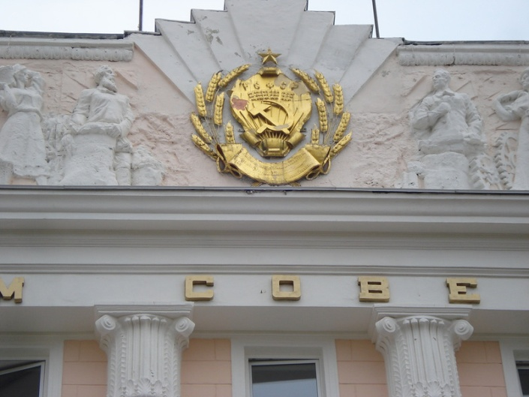
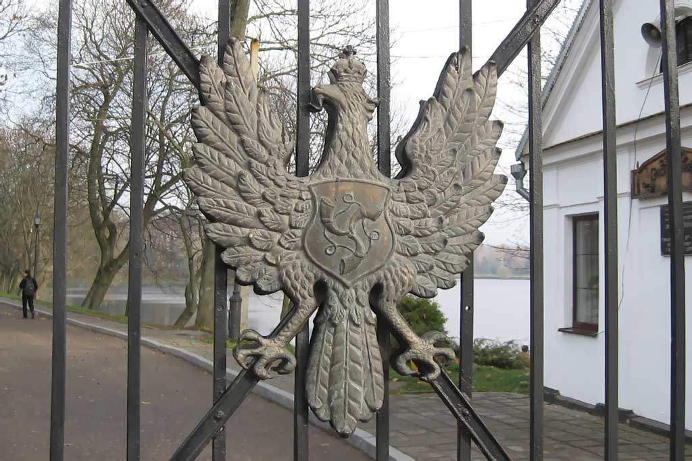
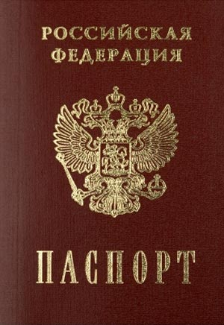
Где можно увидеть герб в наше время?

Slide 18
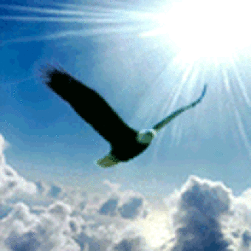
ФИЗКУЛЬТМИНУТКА
Широко раскинув крылья,
Мы летим над облаками
И вокруг мы зорко смотрим
Очень зоркими глазами.
Всё мы видим, всё мы слышим,
Всё вокруг мы замечаем
И страну свою большую
Любим мы и защищаем.

Slide 19
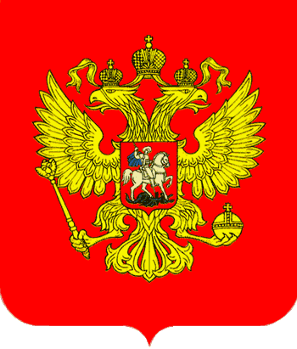
Что изображено на гербе России?
Что символизируют двуглавый орёл и воин-победитель?

Slide 20
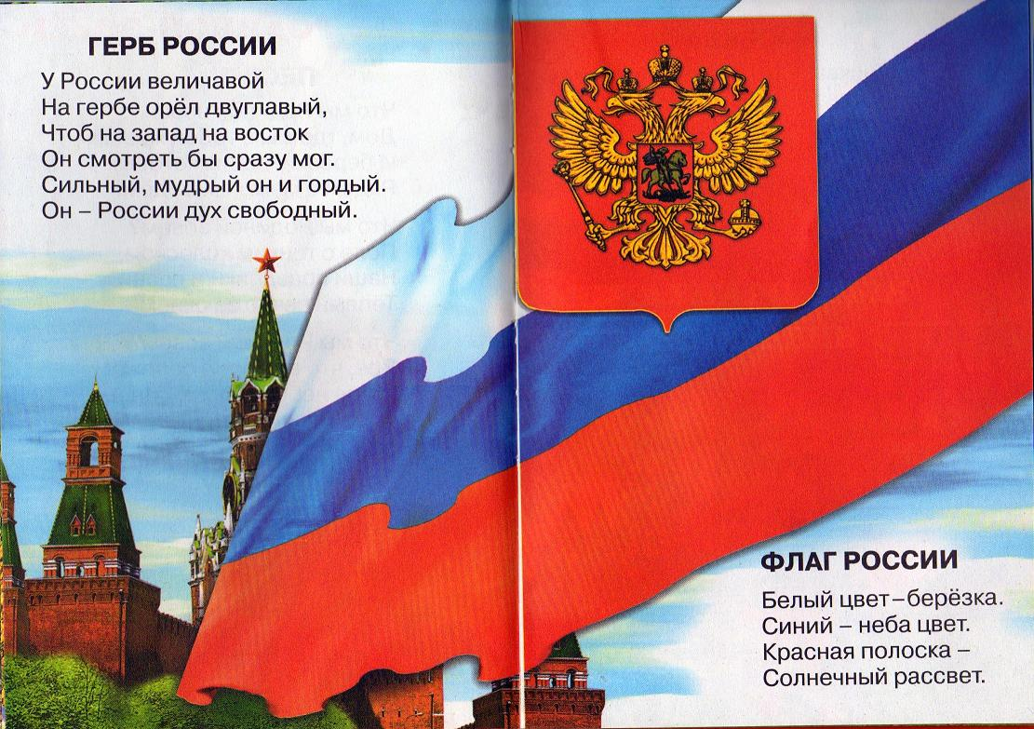
Мы Россию воспеваем

Slide 21
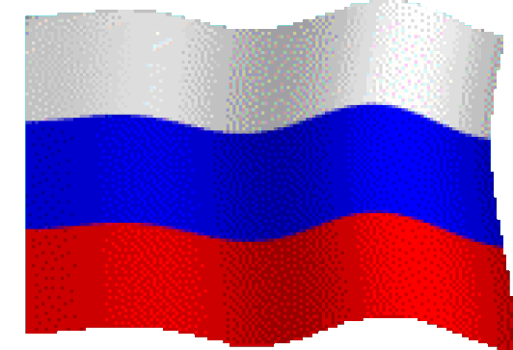
Гимн России

Slide 22
Источники
1. О.Е Громова, Г.Н. Соломатина, А.Ю.Кабушко «Ознакомление
дошкольников с социальным миром». Москва 2012г.
Т.Н.Вострухина, П.А.Кондрыкинская «Планирование работы в детском саду по календарю»
3. Сергей Михалков «Моя Родина – Россия». Москва 2006г.
К.Ю.Белая, А.Е.Жемчугова, М.А.Злобина, Н.Ю.Кудрявцева
Методические рекомендации к комплекту «Моя Родина – Россия». Для занятий с детьми 5-7 лет. Школьная пресса. Москва
Л.В.Логвинова «Что может герб нам рассказать…» Москва
2006г.
Е.Л.Ерохина, Т.А.Круглова «Альбом для занятий с детьми 5-7
лет «Государственные символы России». Москва 2005г.
7. Интернет-ресурсы.

